Slide 1


Slide 2
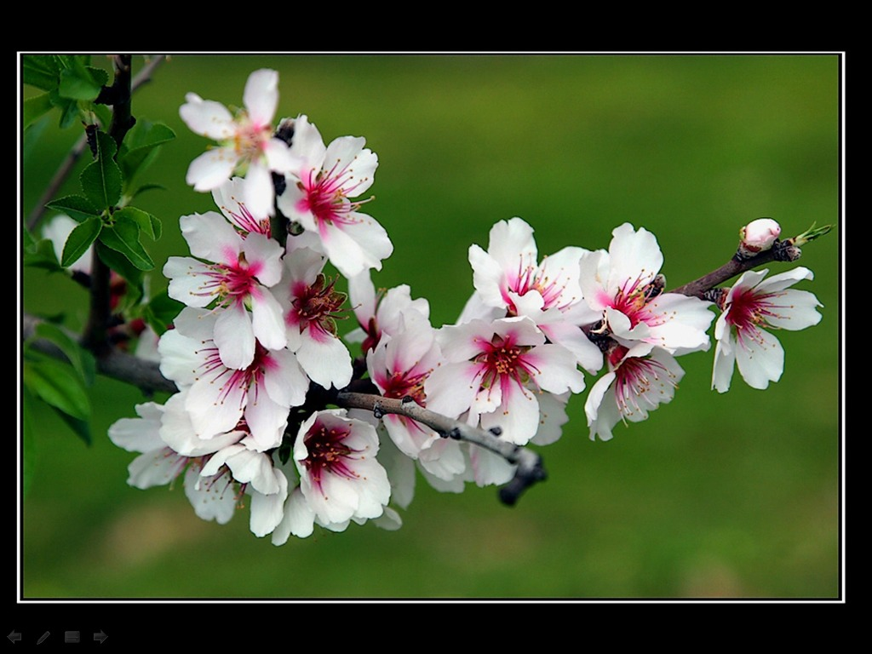
PRIMAVERA

Slide 3
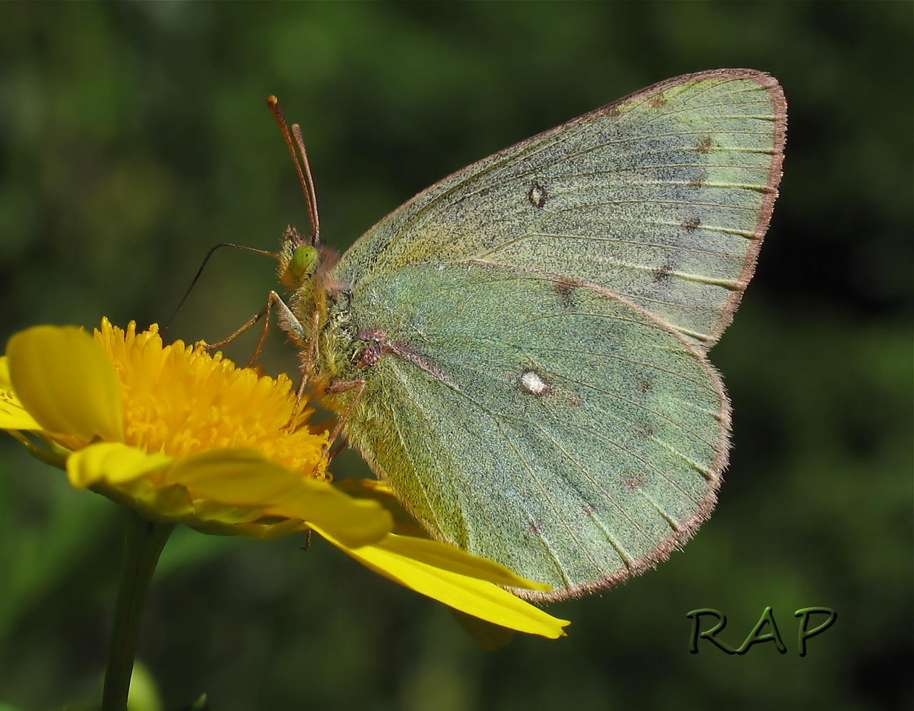

En primavera se serena el alma

Slide 4
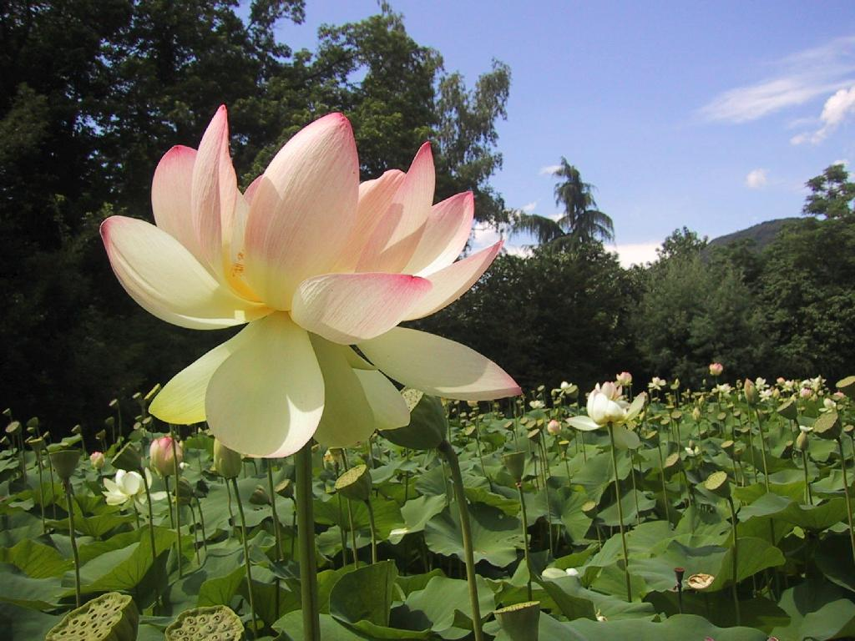

Cuenta tu jardín

Slide 5
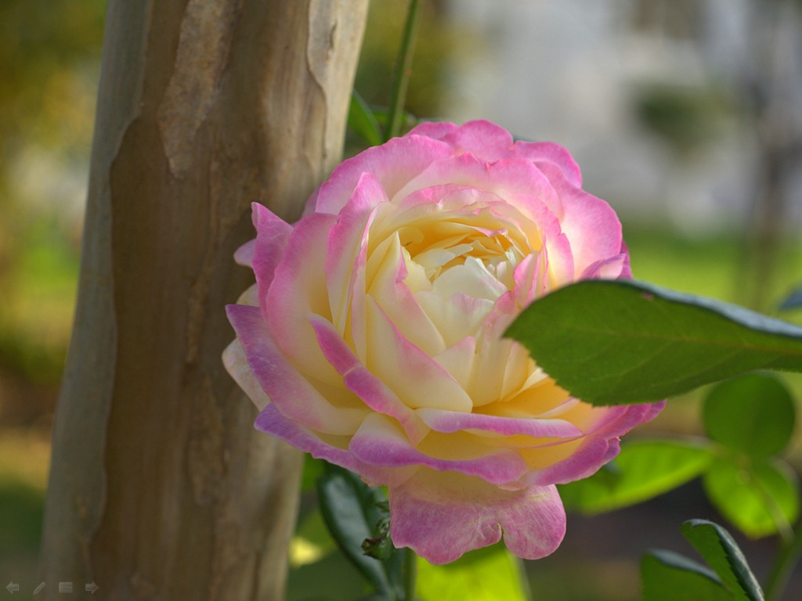

Por las flores,

Slide 6
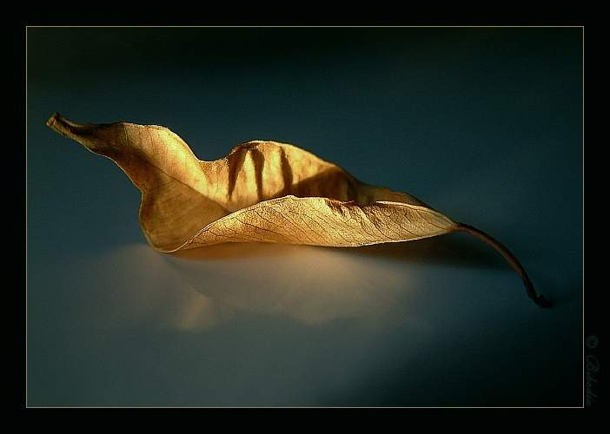
No por las hojas caídas.

Slide 7
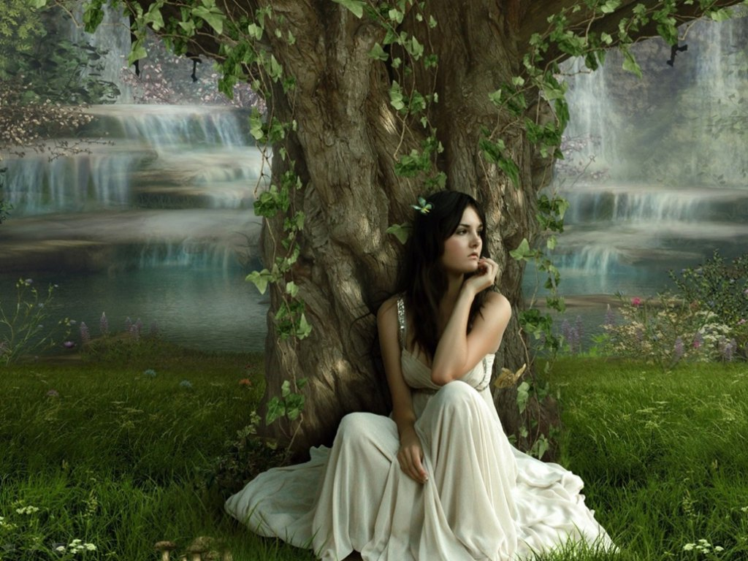
Cuenta tus días

Slide 8





Por las horas doradas,

Slide 9

No por las penas vividas.

Slide 10
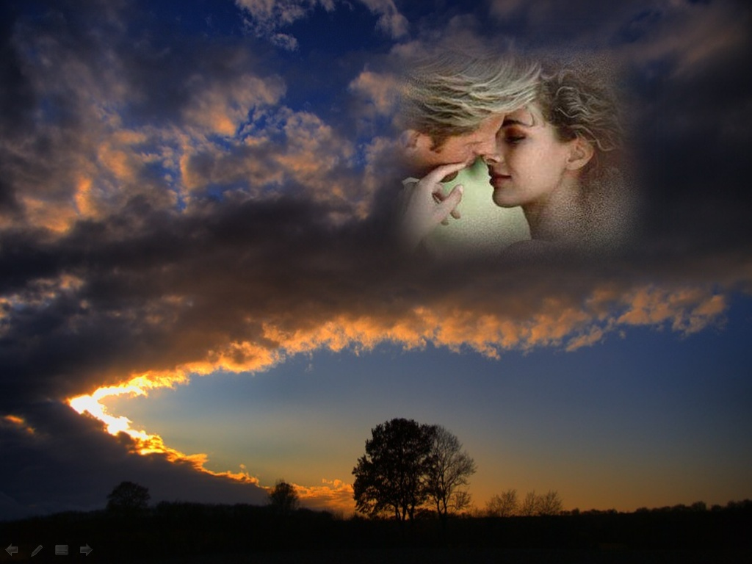
Cuenta tus noches

Slide 11














Por las estrellas de cielo,

Slide 12
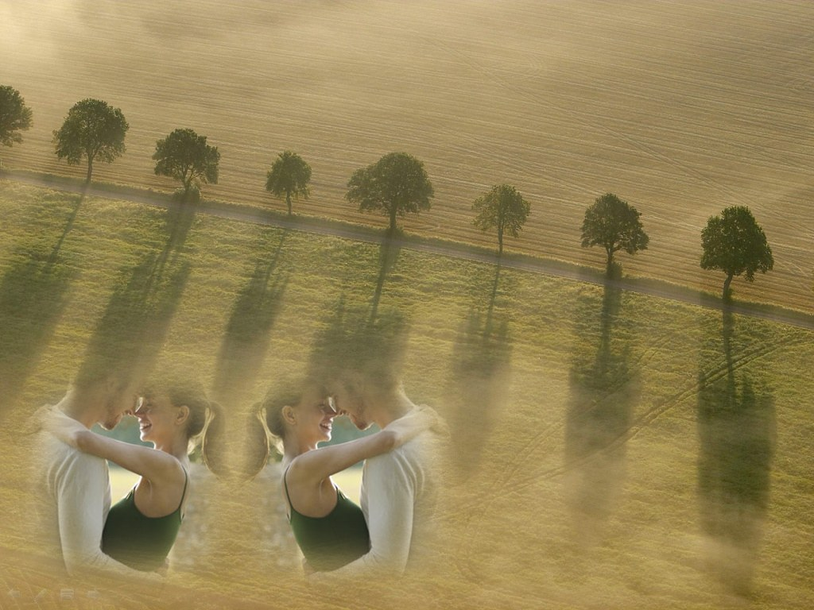
No por las sombras habidas.

Slide 13
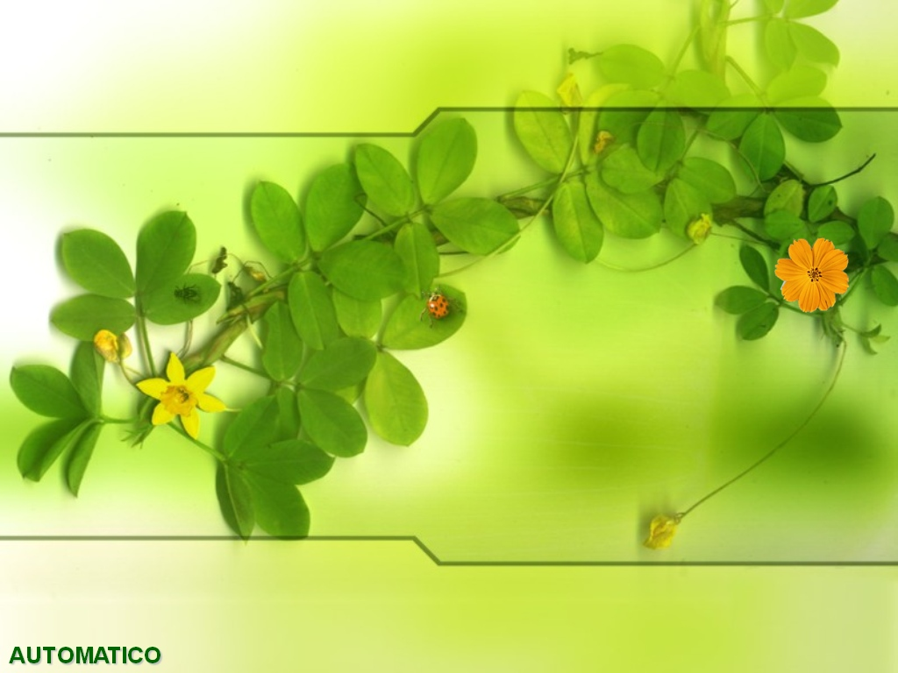
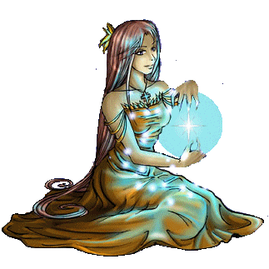
Cuenta tu vida

Slide 14
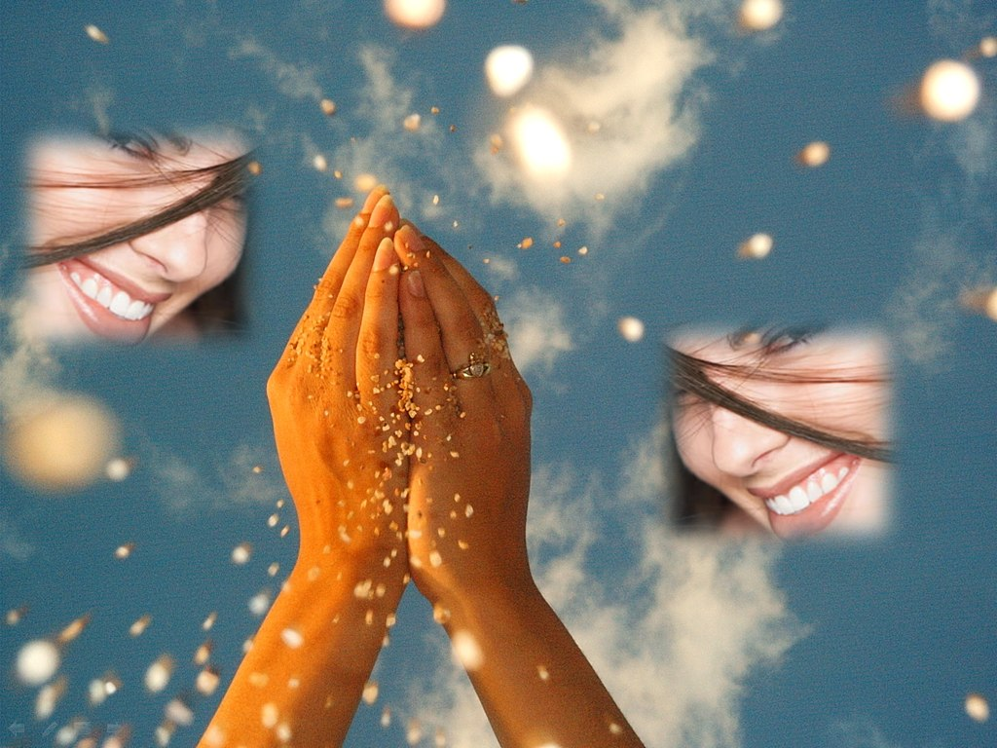
Por sonrisas,

Slide 15

No por llantos derramados.

Slide 16
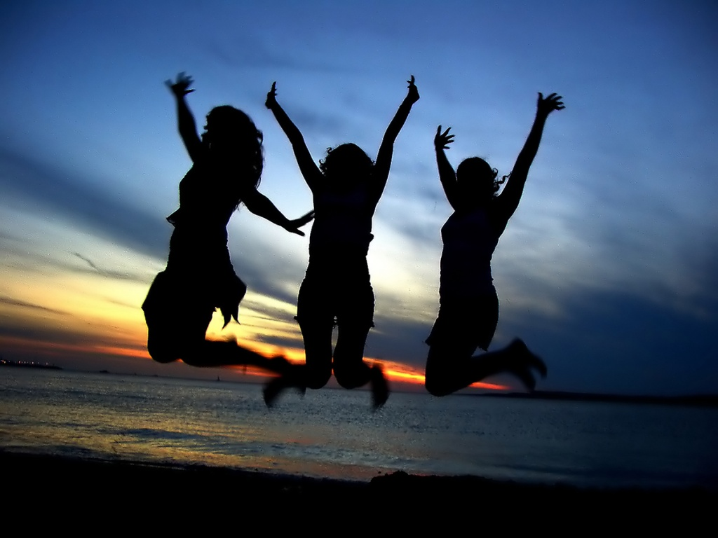
Cuenta tu edad

Slide 17
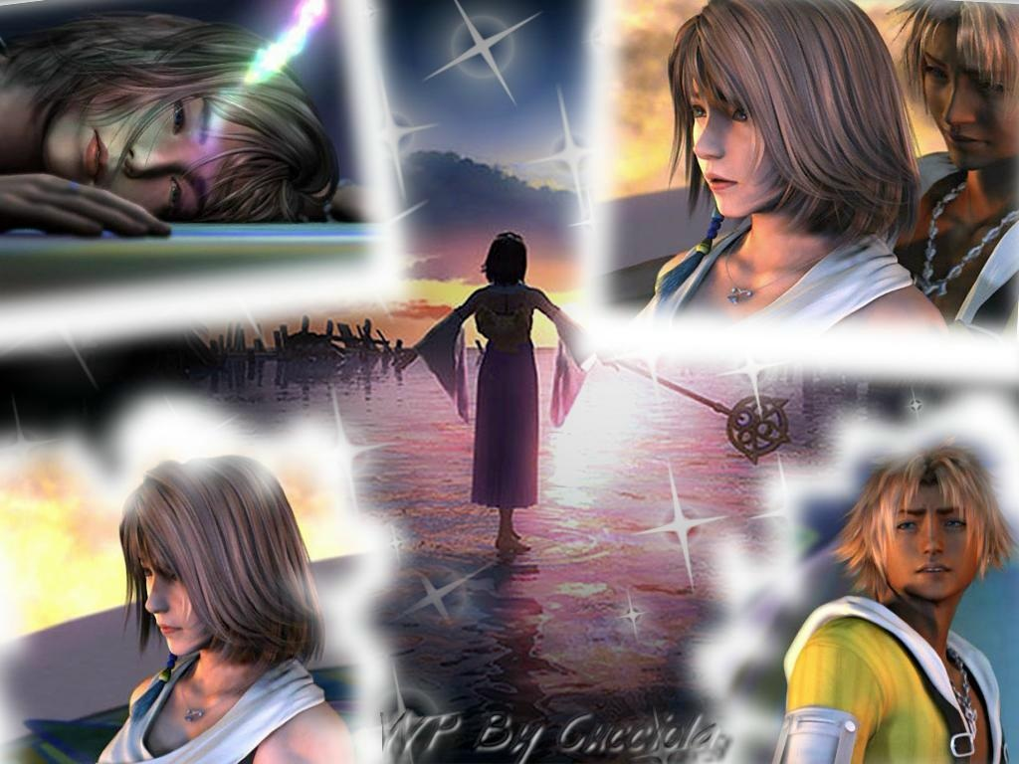
Por Amigos.

Slide 18
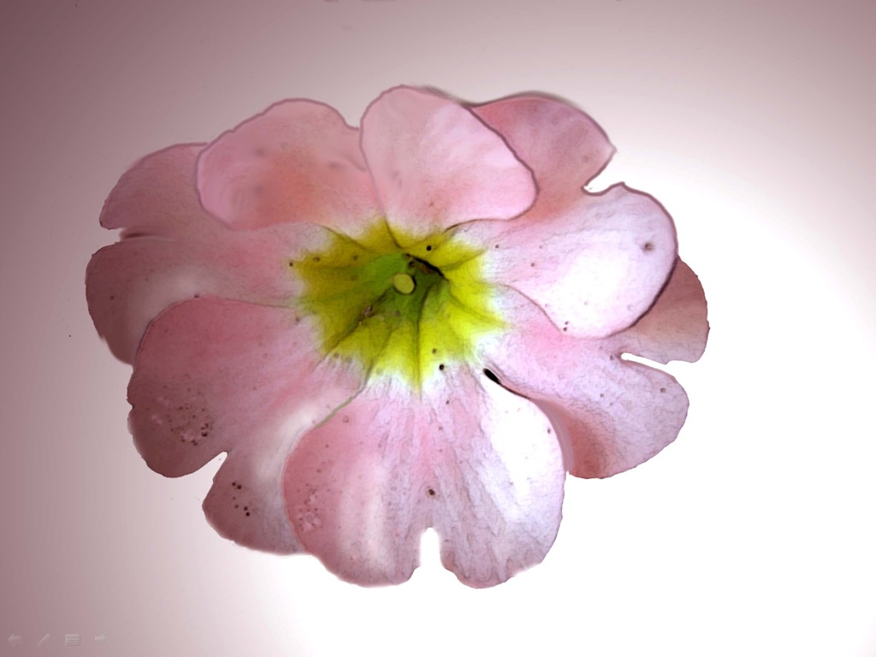

No por los años pasados.

Slide 19
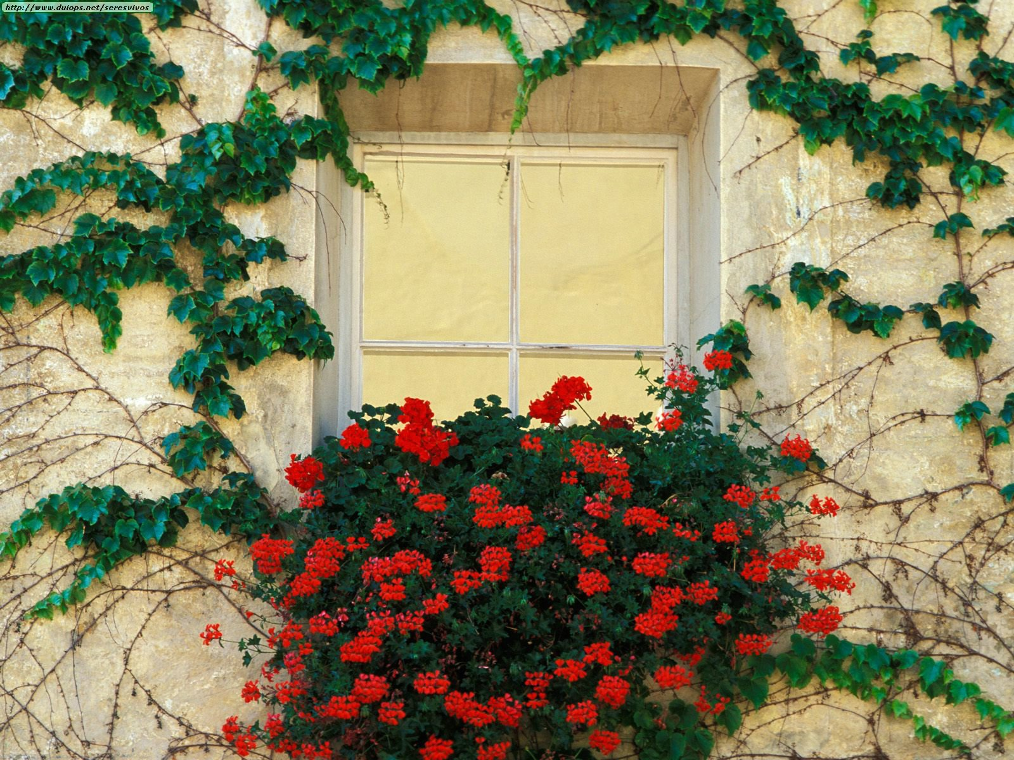
ASÍ,

Slide 20
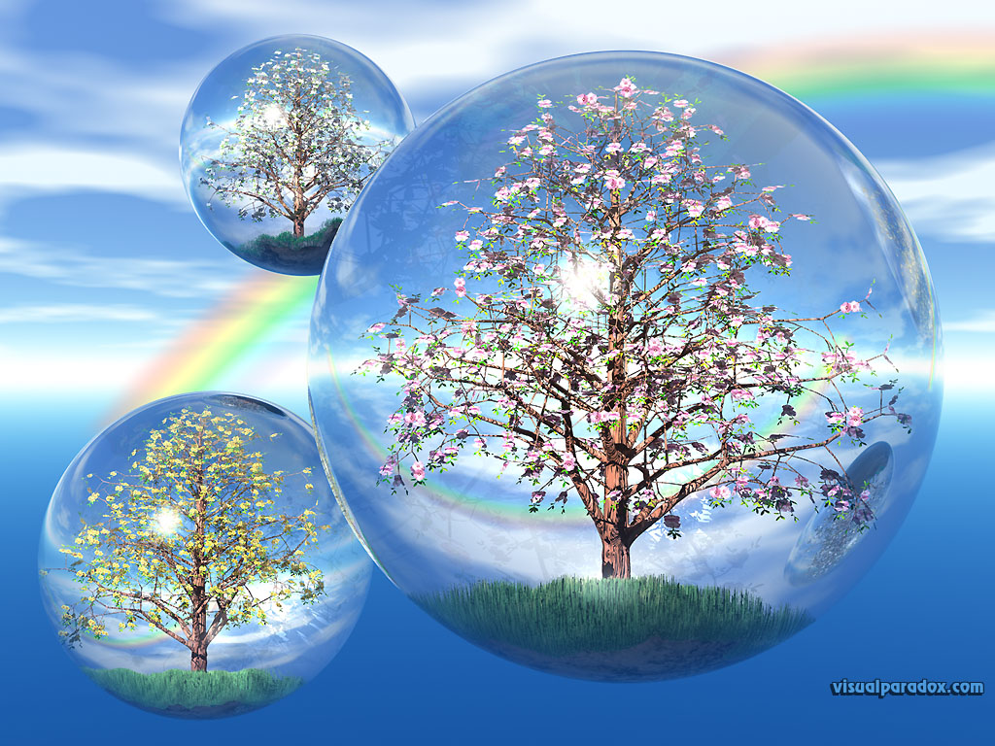

De forma tan simple,

Slide 21
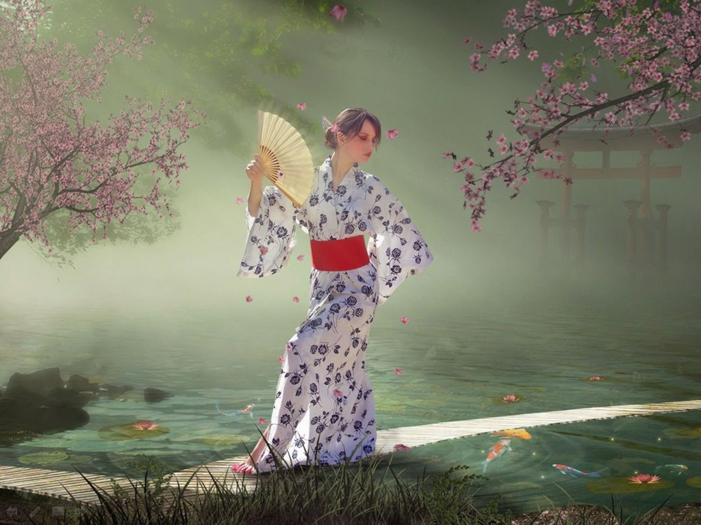
De verdad habrás vivido.

Slide 22


¡Que esta nueva primavera sea especial para ti!

Slide 23
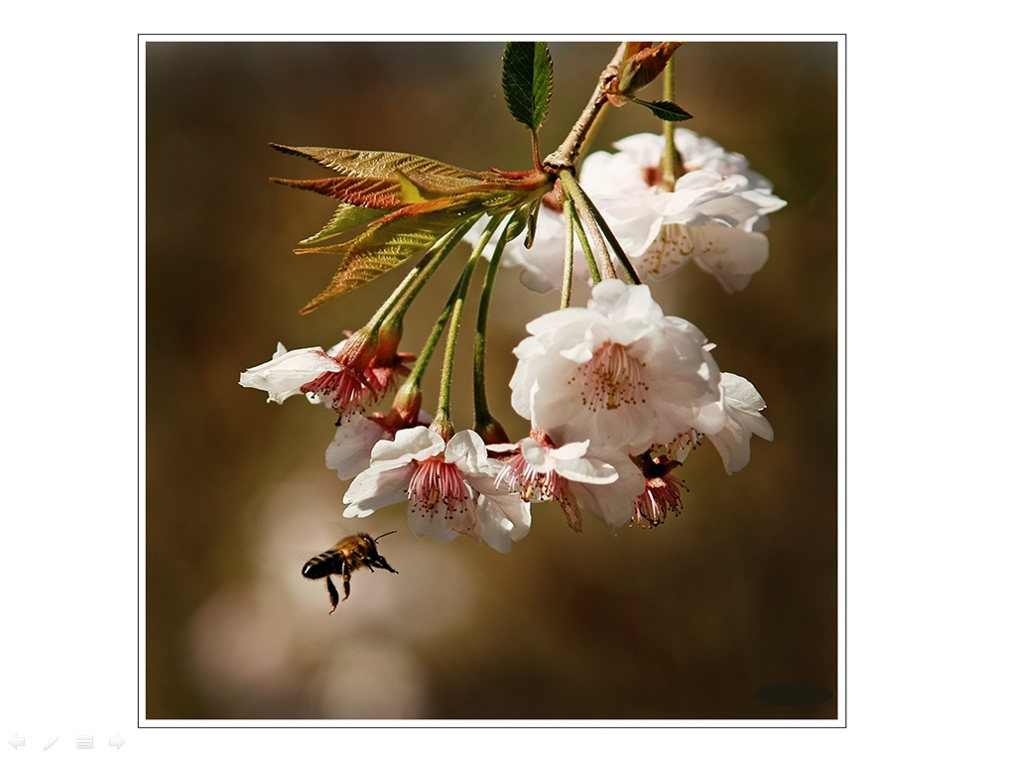
TERESA

Slide 24







¿Te ha gustado?
Puedes ver más entrando
Aquí
Además puedes recibir powerpoints en tu correo electrónico suscribiéndote aquí:

